Slide 1
APRESENTAÇÃO
INSTITUCIONAL

Slide 2
FEITO POR QUEM
Somos a seguradora que melhor entende e lida com o mercado brasileiro.
MAIS ENTENDE
Entregamos segurança em seu sentido mais amplo, com atendimento personalizado e de alta qualidade.

Slide 3
AUSTRAL SEGURADORA APRESENTAÇÃO INSTITUCIONAL
ESTRUTURA SOCIETÁRIA 3
SOMOS MAIS QUE UMA SEGURADORA
Fundada em 2010, a Austral Seguradora sempre prezou por agilidade, eficiência operacional e inovação ao se erguer no mercado brasileiro de seguros.
INDIVIDUALS
48,8%
21,9%
19%
10,3%
100%
100%
100%

Slide 4
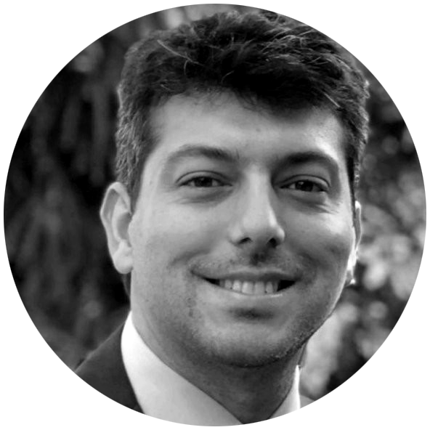
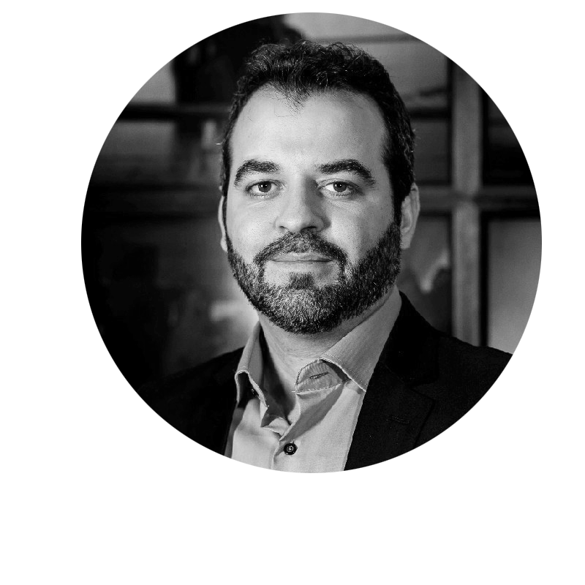
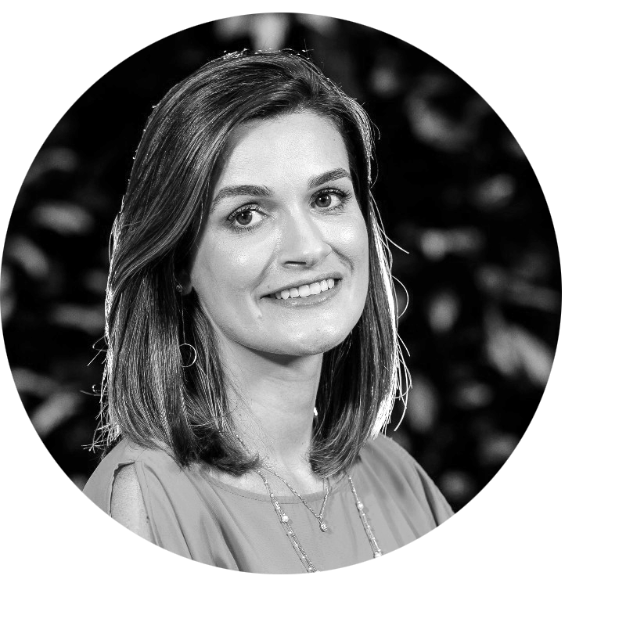
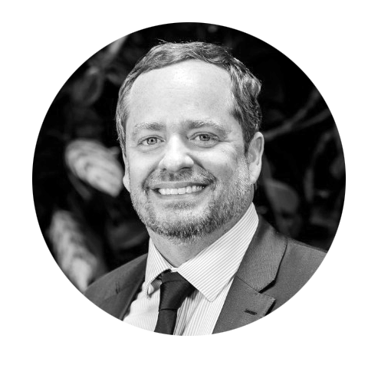
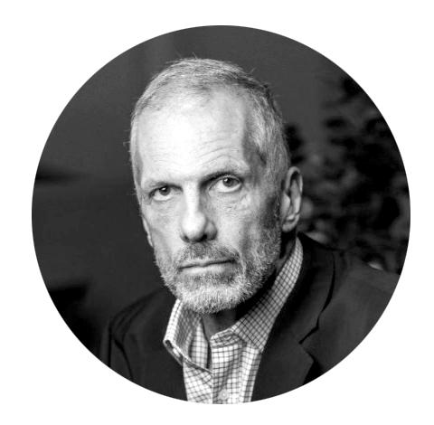
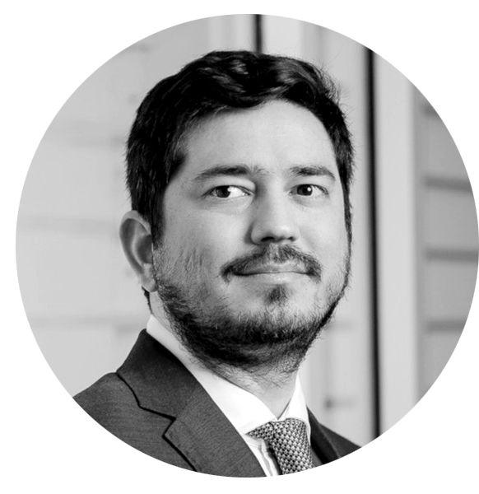
AUSTRAL SEGURADORA APRESENTAÇÃO INSTITUCIONAL
ESTRUTURA ORGANIZACIONAL 4
NOSSO TIME
DE ESPECIALISTAS
Temos uma equipe de especialistas ágil e dinâmica, que trabalha lado a lado dos nossos clientes para entregar resultados sólidos e de alta qualidade.
Rodrigo Campos
Diretoria de Subscrição
Rafael Gama
Diretoria
Comercial
Claudia Novello
Diretoria
Técnica
Carlos Frederico Ferreira
CEO
Arthur Farme
Diretoria
Financeira
Rodolfo Rodriguez
Diretoria de Riscos

Slide 5
AUSTRAL SEGURADORA APRESENTAÇÃO INSTITUCIONAL
LINHA DO TEMPO 5
ABRIMOS CAMINHOS HOJE, SABENDO ONDE QUEREMOS ESTAR AMANHÃ
2020
2019
Início da operação em
Transportes Cargo
2017
Início da operação
de D&O e E&O
2015
Início da operação
de P&C
2013
Início da operação de Riscos Marítimos
2011
Início da operação de Riscos de Petróleo (Energy)
2010
Início da operação de Riscos de Engenharia
Aprovação Regulatória da SUSEP
Início da operação de Seguro Garantia

Slide 6
AUSTRAL SEGURADORA APRESENTAÇÃO INSTITUCIONAL
NOSSOS NÚMEROS 6
A GENTE FAZ MELHOR PORQUE A GENTE SABE O QUE FAZ
4
LÍDER DE MERCADO
O
LUGAR NO
RANKING
EM RISCO DE PETRÓLEO
Estamos em busca constante dos melhores resultados. Nossos números representam nosso conhecimento profundo do mercado brasileiro.
POR 5 ANOS CONSECUTIVOS
2019 . 2020 . 2021 . 2022 . 2023 (06M23)
SEGURO GARANTIA²
R$0,9 BILHÃO
R$15 MILHÕES
DE PRÊMIOS
EMITIDOS¹
DE LUCRO
LÍQUIDO¹
brAAA
A-
¹Referência DRE Junho 2023 ²Dados de Junho de 2023

Slide 7
AUSTRAL SEGURADORA APRESENTAÇÃO INSTITUCIONAL
NOSSOS NÚMEROS 7
NOSSOS RESULTADOS SÃO FRUTO DO NOSSO CONHECIMENTO
2023
06M23
2022
2021
2020
2019
76,4%
PRÊMIO EMITIDO
PRÊMIO GANHO
RESULTADO DE SUBSCRIÇÃO
RESULTADO OPERACIONAL
RESULTADO FINANCEIRO
LUCRO (EBT)
852,7
35,1
36,2
8,0
17,5
14,8
1.231,4
76,1
88,2
32,4
30,8
38,5
1.102,4
60,9
79,9
34,9
11,4
27,7
1.046,9
49,0
56,1
21,2
22,4
26,3
654,3
41,9
58,9
25,1
41,4
39,1
ÍNDICE COMBINADO
13,4%
ROAE

Slide 8
AUSTRAL SEGURADORA APRESENTAÇÃO INSTITUCIONAL
NOSSOS NÚMEROS 8
NOSSOS RESULTADOS SÃO FRUTO DO NOSSO CONHECIMENTO

Slide 9
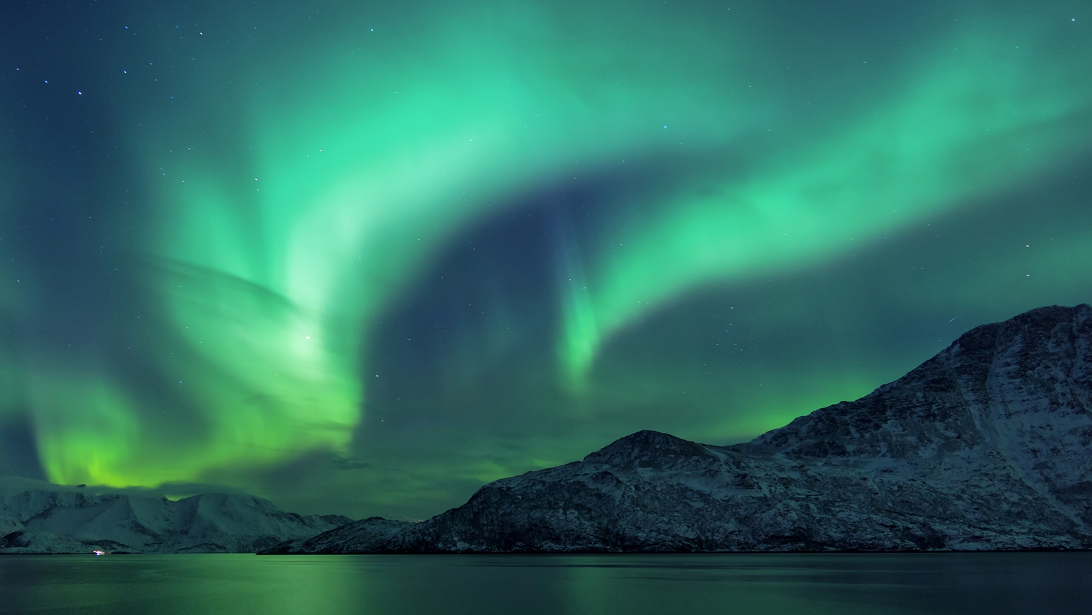
NOSSOS
PRODUTOS

Slide 10
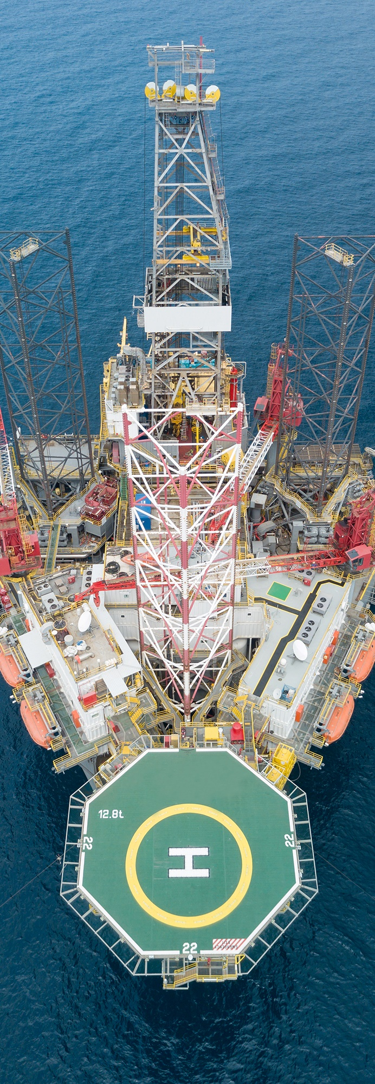
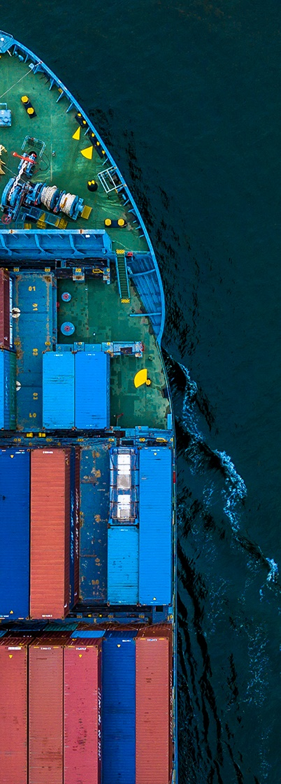
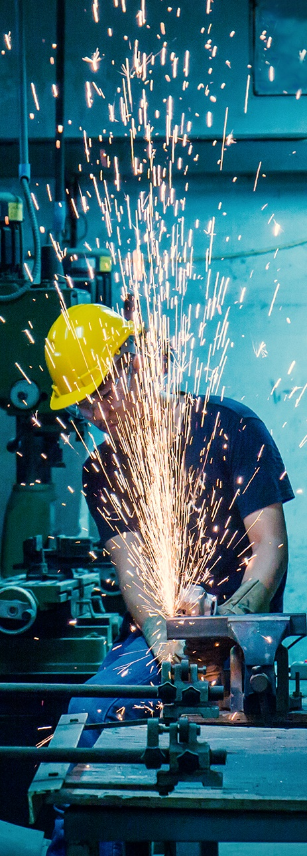
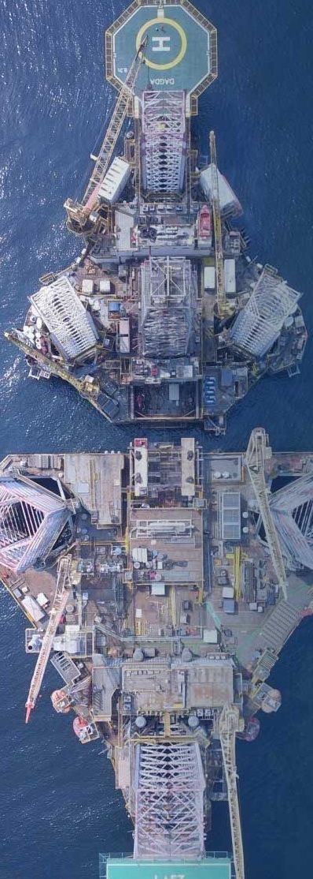
AUSTRAL SEGURADORA APRESENTAÇÃO INSTITUCIONAL
NOSSOS PRODUTOS 10
NOSSOS
PRODUTOS
PORTFOLIO
Com completa confiança no conhecimento obtido ao longo dos anos, oferecemos soluções de alta qualidade estabelecendo relação de verdadeira parceria com nossos clientes.
PETRÓLEO
GARANTIA
MARÍTIMO
D&O
E&O
RC GERAL

Slide 11
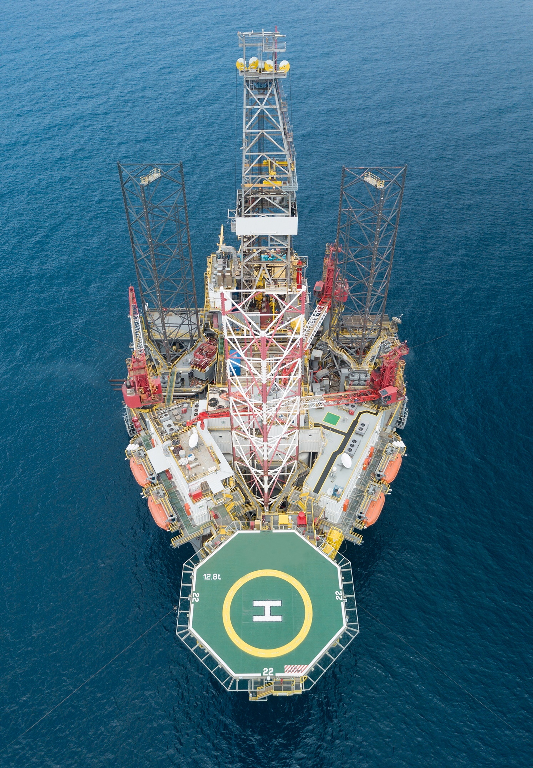
AUSTRAL SEGURADORA APRESENTAÇÃO INSTITUCIONAL
NOSSOS PRODUTOS 11
PETRÓLEO
Cobertura para bens, equipamentos e responsabilidade civil. Proteção de riscos ligados às operações de prospecção, exploração, perfuração, descomissionamento e produção de petróleo e gás, em terra e no mar.
60%
DE ATUAÇÃO
NO MERCADO
R$1,2 BILHÃO
R$720 MILHÕES
MERCADO
2023
AUSTRAL
2023
Dados SES Susep Junho de 2023

Slide 12
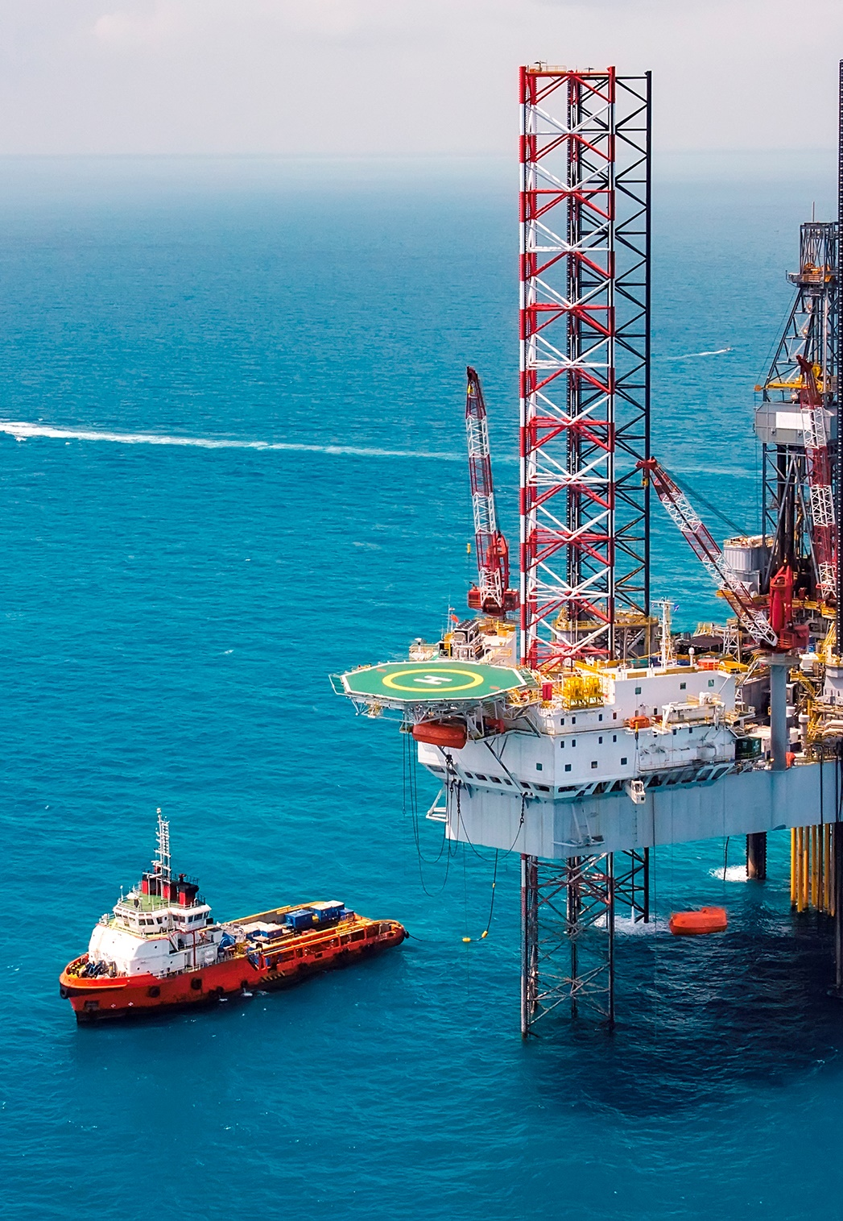
AUSTRAL SEGURADORA APRESENTAÇÃO INSTITUCIONAL
NOSSOS PRODUTOS 12
PETRÓLEO
COBERTURAS
DANOS FÍSICOS
DESPESAS EXTRAS DO OPERADOR
CONSTRUÇÃO OFFSHORE
RESPONSABILIDADE CIVIL
PERDA DE PRODUÇÃO
PERDA DE RECEITA DECORRENTE DE INTERRUPÇÃO DE NEGÓCIOS
PERDA DE RECEITA DECORRENTE DE INTERRUPÇÃO DE REDE (ATAQUE CIBERNÉTICO)
DESCOMISSIONAMENTO

Slide 13
AUSTRAL SEGURADORA APRESENTAÇÃO INSTITUCIONAL
NOSSOS PRODUTOS 13
PETRÓLEO
RANKING
RISCOS DE PETRÓLEO: PRÊMIO EMITIDO (INCL. RVNE)
Valores em Milhares de Reais
RANKING | SEGURADORA | PRÊMIO EMITIDO 06/2023 | MARKET SHARE 06/2023 | MARKET SHARE 12/2022 | Δ % 2023 /2022
Player 1 | AUSTRAL SEGURADORA S.A. | 720.864 | 60,1% | 55,3% | 8,7%
Player 2 | MAPFRE SEGUROS | 134.077 | 11,2% | 14,4% | -22,2%
Player 3 | TOKIO MARINE SEGURADORA | 110.762 | 9,2% | 12,6% | -27,0%
Player 4 | EZZE SEGUROS | 64.483 | 5,4% | 6,0% | -10,0%
Player 5 | STARR SEGURADORA | 63.794 | 5,3% | 3,4% | 50,0%
Player 6 | ALLIANZ SEGUROS | 48.389 | 4,0% | 0,0% | -
Player 7 | FAIRFAX SEGUROS | 41.313 | 3,4% | 1,7% | -89,5%
Player 8 | MITSUI SEGUROS | 11.842 | 1,0% | 0,4% | 150,0%
Player 9 | ZURICH SEGUROS | 3.421 | 0,3% | 0,9% | -66,7%
TOTAL |  | 1.199.546 | 100,0% | 100,0% | 0,0%
Dados SES Susep Junho de 2023

Slide 14
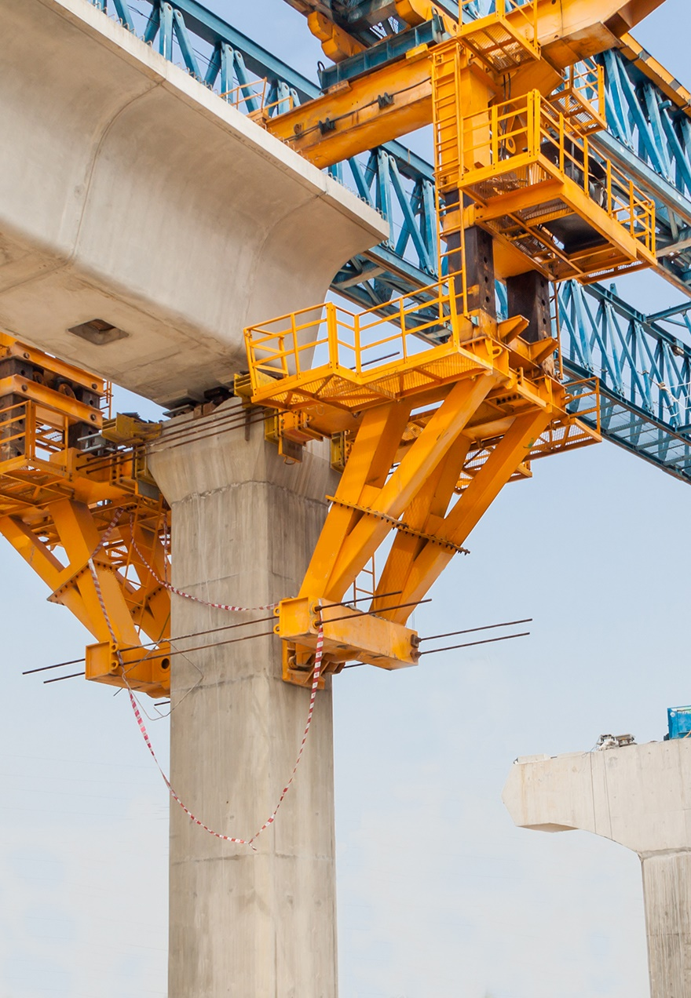
AUSTRAL SEGURADORA APRESENTAÇÃO INSTITUCIONAL
NOSSOS PRODUTOS 14
GARANTIA
A segurança no cumprimento de obrigações contratuais assumidas pelo tomador. Proteção ao segurado em contratos públicos ou privados, incluindo processos administrativos e judiciais.
5,5%
DE ATUAÇÃO
NO MERCADO
R$2,0 BILHÕES
R$111
MILHÕES
MERCADO
2023
AUSTRAL
2023
Dados SES Susep Junho de 2023

Slide 15
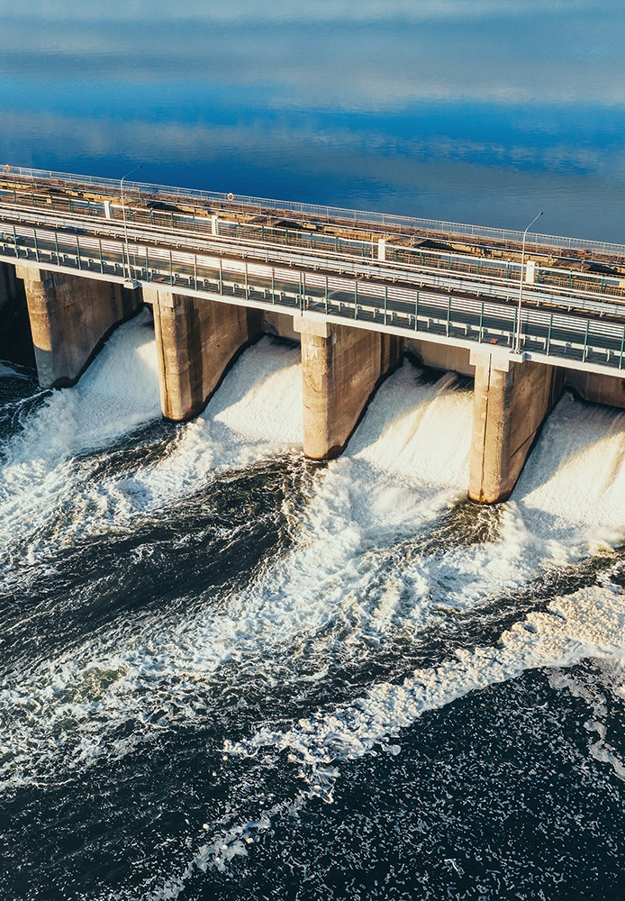
AUSTRAL SEGURADORA APRESENTAÇÃO INSTITUCIONAL
NOSSOS PRODUTOS 15
GARANTIA
MODALIDADES
GARANTIA JUDICIAL E JUDICIAL RECURSAL
GARANTIA DO EXECUTANTE [PERFORMANCE BOND]
GARANTIA DE ADIANTAMENTO DE PAGAMENTO
GARANTIA DE RETENÇÃO DE PAGAMENTO
GARANTIA DO LICITANTE / CONCORRENTE [BIG BOND]
GARANTIA DE COMPLETION
GARANTIA ADMINISTRATIVA
GARANTIA DE CONCESSÕES
GARANTIA ADUANEIRA
GARANTIA DE PERFEITO FUNCIONAMENTO
GARANTIA DE PAGAMENTO DE ENERGIA

Slide 16
AUSTRAL SEGURADORA APRESENTAÇÃO INSTITUCIONAL
NOSSOS PRODUTOS 16
GARANTIA
RANKING
GARANTIA: PRÊMIO EMITIDO (INCL. RVNE)
Valores em Milhares de Reais
RANKING | SEGURADORA | PRÊMIO EMITIDO 06/2023 | MARKET SHARE 06/2023 | MARKET SHARE 12/2022 | Δ % 2023 /2022
Player 1 | POTTENCIAL SEGURADORA S.A. | 319.517 | 15,70% | 17,50% | -10,3%
Player 2 | JUNTO SEGUROS S.A. | 289.165 | 14,20% | 14,50% | -2,1%
Player 3 | SWISS RE SEGUROS S.A. | 119.230 | 5,90% | 4,50% | 31,1%
Player 4 | AUSTRAL SEGURADORA S.A. | 111.292 | 5,50% | 5,10% | 7,9%
Player 5 | CHUBB SEGUROS BRASIL S.A. | 99.683 | 4,90% | 4,60% | 6,5%
Player 6 | TOO SEGUROS S.A. | 99.038 | 4,90% | 3,70% | 32,4%
Player 7 | FAIRFAX SEGUROS S.A. | 90.292 | 4,40% | 3,60% | 22,2%
Player 8 | EZZE SEGUROS S.A. | 88.083 | 4,30% | 3,00% | 43,3%
Player 9 | FATOR SEGURADORA S.A. | 85.370 | 4,20% | 4,50% | -6,7%
Player 10 | BMG SEGUROS S.A. | 68.205 | 3,40% | 9,10% | -62,6%
Outros |  | 730.540 | 36,0% | 29,9% | 9,0%
TOTAL | Total | 2.032.210 | 100,00% | 100,00% | 0,0%
Dados SES Susep Junho de 2023

Slide 17
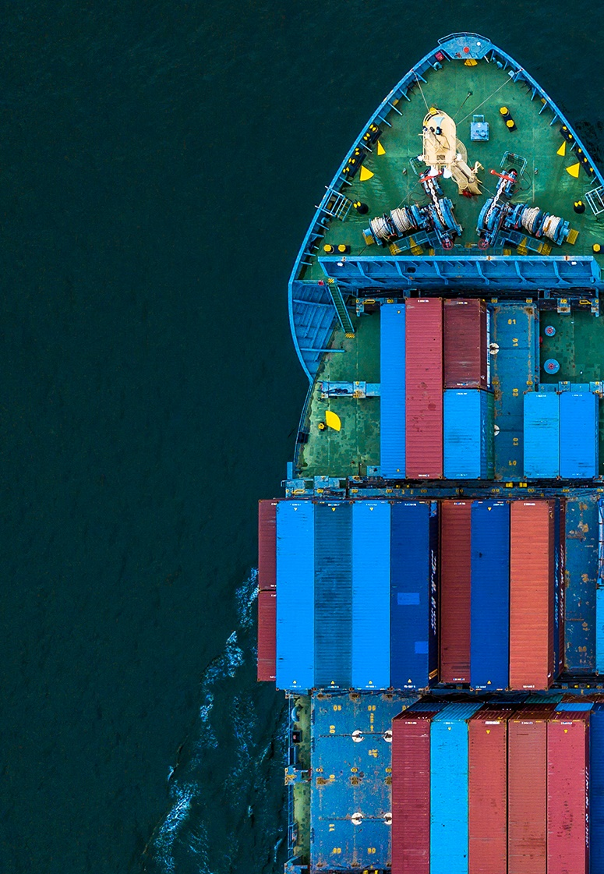
AUSTRAL SEGURADORA APRESENTAÇÃO INSTITUCIONAL
NOSSOS PRODUTOS 17
MARÍTIMO
Proteção para riscos de perdas ou danos que alcancem qualquer tipo de embarcação comercial em operação, construção ou em reparo.
7%
DE ATUAÇÃO
NO MERCADO
R$128 MILHÕES
R$9 MILHÕES
MERCADO
2023
AUSTRAL
2023
Dados SES Susep Junho de 2023

Slide 18
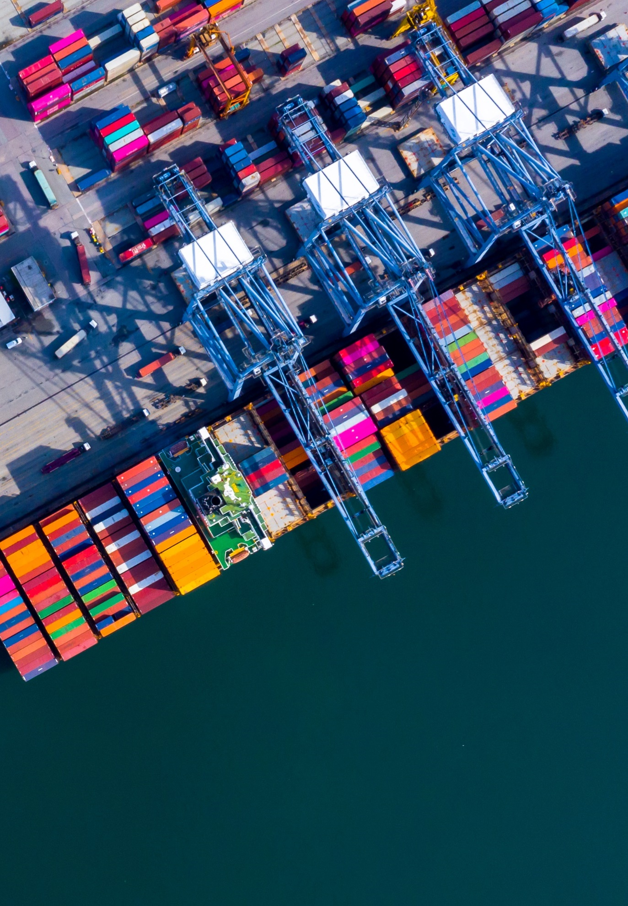
AUSTRAL SEGURADORA APRESENTAÇÃO INSTITUCIONAL
NOSSOS PRODUTOS 18
MARÍTIMO
COBERTURAS
CASCO E MÁQUINA
RESPONSABILIDADE CIVIL
GUERRAS E GREVES
PERDA DE RECEITA OU FRETE
REPARADOS NAVAL
CONSTRUTOR NAVAL

Slide 19
AUSTRAL SEGURADORA APRESENTAÇÃO INSTITUCIONAL
NOSSOS PRODUTOS 19
MARÍTIMO
RANKING
MARÍTIMO: PRÊMIO EMITIDO (INCL. RVNE)
Valores em Milhares de Reais
RANKING | SEGURADORA | PRÊMIO EMITIDO 06/2023 | MARKET SHARE 06/2023 | MARKET SHARE 12/2022 | Δ % 2023 /2022
Player 1 | MAPFRE SEGUROS GERAIS S.A. | 33.845 | 26,50% | 29,00% | -8,6%
Player 2 | ESSOR SEGUROS | 24.643 | 19,30% | 9,80% | 96,9%
Player 3 | AXA SEGUROS | 23.941 | 18,70% | 15,00% | 24,7%
Player 4 | FAIRFAX SEGUROS | 19.449 | 15,20% | 12,50% | 21,6%
Player 5 | LIBERTY SEGUROS S.A. | 10.513 | 8,20% | 5,80% | 41,4%
Player 6 | AUSTRAL SEGURADORA | 9.194 | 7,20% | 3,70% | 94,6%
Player 7 | SWISS RE SEGUROS | 3.007 | 2,40% | 1,60% | 50,0%
Player 8 | TOKIO MARINE SEGURADORA | 2.401 | 1,90% | 0,70% | 171,4%
Player 9 | ALLIANZ SEGUROS | 973 | 0,80% | 16,60% | -95,2%
TOTAL | TOTAL | 127.714 | 100,0% | 100,0% | 0,0%
Dados SES Susep Junho de 2023

Slide 20
AUSTRAL SEGURADORA APRESENTAÇÃO INSTITUCIONAL
NOSSOS PRODUTOS 20
D&O
Proteção do patrimônio pessoal dos administradores e diretores da empresa. Seguro em decorrência de ações ou deliberações tomadas na qualidade de líderes e tomadores de decisão.
2%
DE ATUAÇÃO
NO MERCADO
R$489 MILHÕES
R$8
MILHÕES
MERCADO
2023
AUSTRAL
2023
Dados SES Susep Junho de 2023

Slide 21
AUSTRAL SEGURADORA APRESENTAÇÃO INSTITUCIONAL
NOSSOS PRODUTOS 21
D&O
MODALIDADES
ATOS NEGLIGENTES, ERROS OU OMISSÕES
CUSTOS DE DEFESA
DESPESAS DE REPRESENTAÇÃO JURÍDICA
NOVAS SUBSIDIÁRIAS
ASSESSORES DOS SEGURADOS
DIRETORES APOSENTADOS E RETIRADOS
RESPONSABILIDADE TRIBUTÁRIA
EMBARGO DE BENS
GASTOS DE PUBLICIDADE
MULTAS E SANÇÕES ADMINISTRATIVAS

Slide 22
AUSTRAL SEGURADORA APRESENTAÇÃO INSTITUCIONAL
NOSSOS PRODUTOS 22
D&O
RANKING
D&O: PRÊMIO EMITIDO (INCL. RVNE)
Valores em Milhares de Reais
RANKING | SEGURADORA | PRÊMIO EMITIDO 06/2023 | MARKET SHARE 06/2023 | MARKET SHARE 12/2022 | Δ % 2023 /2022
Player 1 | CHUBB SEGUROS BRASIL S.A. | 92.671 | 26,10% | 26,10% | 0,0%
Player 2 | AIG SEGUROS BRASIL S.A. | 88.816 | 16,60% | 9,70% | 71,1%
Player 3 | TOKIO MARINE SEGURADORA S.A. | 59.206 | 14,90% | 16,60% | -10,2%
Player 4 | ZURICH MINAS BRASIL SEGUROS S.A. | 51.045 | 9,70% | 14,90% | -34,9%
Player 5 | KOVR SEGURADORA S.A. | 44.016 | 6,10% | 2,10% | 190,5%
Player 6 | AKAD SEGUROS S.A. | 28.603 | 3,70% | 6,10% | -39,3%
Player 7 | FATOR SEGURADORA S.A. | 22.727 | 3,20% | 3,70% | -13,5%
Player 8 | EZZE SEGUROS S.A. | 20.552 | 3,10% | 3,20% | -3,1%
Player 9 | LIBERTY SEGUROS S.A. | 15.891 | 2,90% | 3,10% | -6,5%
Player 10 | AXA SEGUROS S.A. | 13.570 | 2,10% | 1,60% | 31,2%
Player 11 | SWISS RE CORPORATE SOLUTIONS S.A. | 13.570 | 2,10% | 1,70% | 23,5%
Player 12 | AUSTRAL SEGURADORA S.A. | 7.946 | 1,90% | 1,90% | 0,00%
Outros | OUTROS | 30.637 | 9,70% | 9,70% | 0,00%
TOTAL | Total | 489.250 | 100% | 100% | 0,00%
Dados SES Susep Junho de 2023

Slide 23
AUSTRAL SEGURADORA APRESENTAÇÃO INSTITUCIONAL
NOSSOS PRODUTOS 23
E&O
Proteção em ações judiciais de reparo a danos causados a terceiros por erros praticados na prestação de serviços profissionais.
1%
DE ATUAÇÃO
NO MERCADO
R$333 MILHÕES
R$2,5 MILHÕES
MERCADO
2023
AUSTRAL
2023
Dados SES Susep Junho de 2023

Slide 24
AUSTRAL SEGURADORA APRESENTAÇÃO INSTITUCIONAL
NOSSOS PRODUTOS 24
E&O
COBERTURAS
LUCROS CESSANTES
DANOS MATERIAIS OU CORPORAIS A TERCEIROS
CUSTOS DE DEFESA E HONORÁRIOS ADVOCATÍCIOS
HONORÁRIO DE PERITO
EXTRAVIO, ROUBO OU FURTO DE DOCUMENTOS
DANOS MORAIS, DIFAMAÇÃO E CALÚNIA

Slide 25
AUSTRAL SEGURADORA APRESENTAÇÃO INSTITUCIONAL
NOSSOS PRODUTOS 25
E&O
RANKING
E&O: PRÊMIO EMITIDO (INCL. RVNE)
Valores em Milhares de Reais
RANKING | SEGURADORA | PRÊMIO EMITIDO 06/2023 | MARKET SHARE 06/2023 | MARKET SHARE 12/2022 | Δ % 2023 /2022
Player 1 | AKAD SEGUROS S.A. | 60.957 | 18,3% | 18,3% | -0,1%
Player 2 | UNIMED SEGUROS PATRIMONIAIS S.A. | 31.301 | 9,4% | 10,0% | -6,2%
Player 3 | PORTO SEGURO COMPANHIA DE SEGUROS GERAIS | 29.015 | 8,7% | 8,2% | 6,0%
Player 4 | CHUBB SEGUROS BRASIL S.A. | 28.410 | 8,5% | 13,4% | -36,5%
Player 5 | MAPFRE SEGUROS GERAIS S.A. | 23.858 | 7,1% | 4,3% | 66,2%
Player 6 | AXA SEGUROS S.A. | 21.741 | 6,5% | 4,1% | 58,9%
Player 7 | BERKLEY INTERNATIONAL DO BRASIL S/A | 20.030 | 6,0% | 6,1% | -1,6%
Player 8 | FAIRFAX DO BRASIL SEGUROS S.A. | 17.244 | 5,2% | 2,1% | 146,0%
Player 9 | AIG SEGUROS S.A. | 17.058 | 5,1% | 4,4% | 16,2%
Player 10 | FATOR SEGURADORA S.A. | 15.091 | 4,5% | 5,0% | -9,6%
Player 19 | AUSTRAL SEGURADORA S.A. | 2.471 | 0,7% | 1,2% | -38,4%
Outros | Outros | 66.588 | 20,0% | 22,9% | -13,0%
TOTAL | Total | 333.764 | 100,0% | 100,0% | 0,0%
Dados SES Susep Junho de 2023

Slide 26
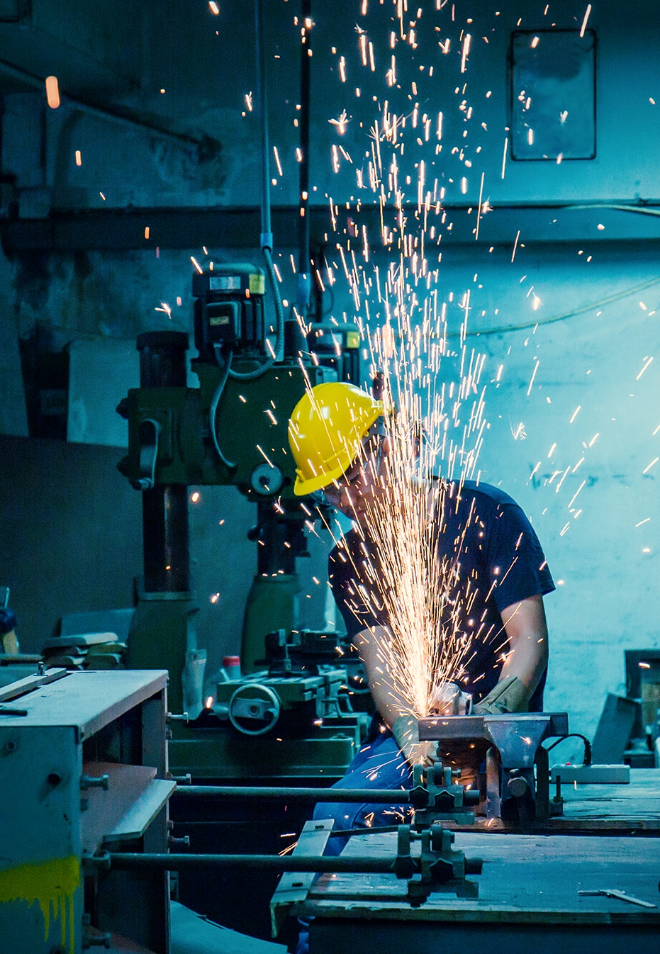
AUSTRAL SEGURADORA APRESENTAÇÃO INSTITUCIONAL
NOSSOS PRODUTOS 26
RC GERAL
Proteção do patrimônio do Segurado das perdas que podem incorrer em função da sua Responsabilidade Civil.
COBERTURAS
OPERAÇÕES AMPLAS
CONDOMÍNIOS, PROPRIETÁRIOS E LOCATÁRIOS DE IMÓVEIS
EMPRESAS DE FERROVIAS, RODOVIAS, ABASTECIMENTO E SANEAMENTO, ENERGIA ELÉTRICA E SERVIÇOS DE TELEFONIA
RESPONSABILIDADE CIVIL DO EMPREGADOR
GUARDA DE VEÍCULOS
PROMOÇÃO DE EVENTOS ARTÍSTICOS, ESPORTIVOS, EXPOSIÇÕES, FEIRAS DE AMOSTRAS E EVENTOS
PRESTAÇÃO DE SERVIÇOS EM LOCAIS DE TERCEIROS
PRODUTOS NO TERRITÓRIO NACIONAL E NO EXTERIOR
OPERAÇÕES DE CARGA, DESCARGA, MOVIMENTAÇÃO, IÇAMENTO OU DESCIDA
SHOPPING CENTERS

Slide 27
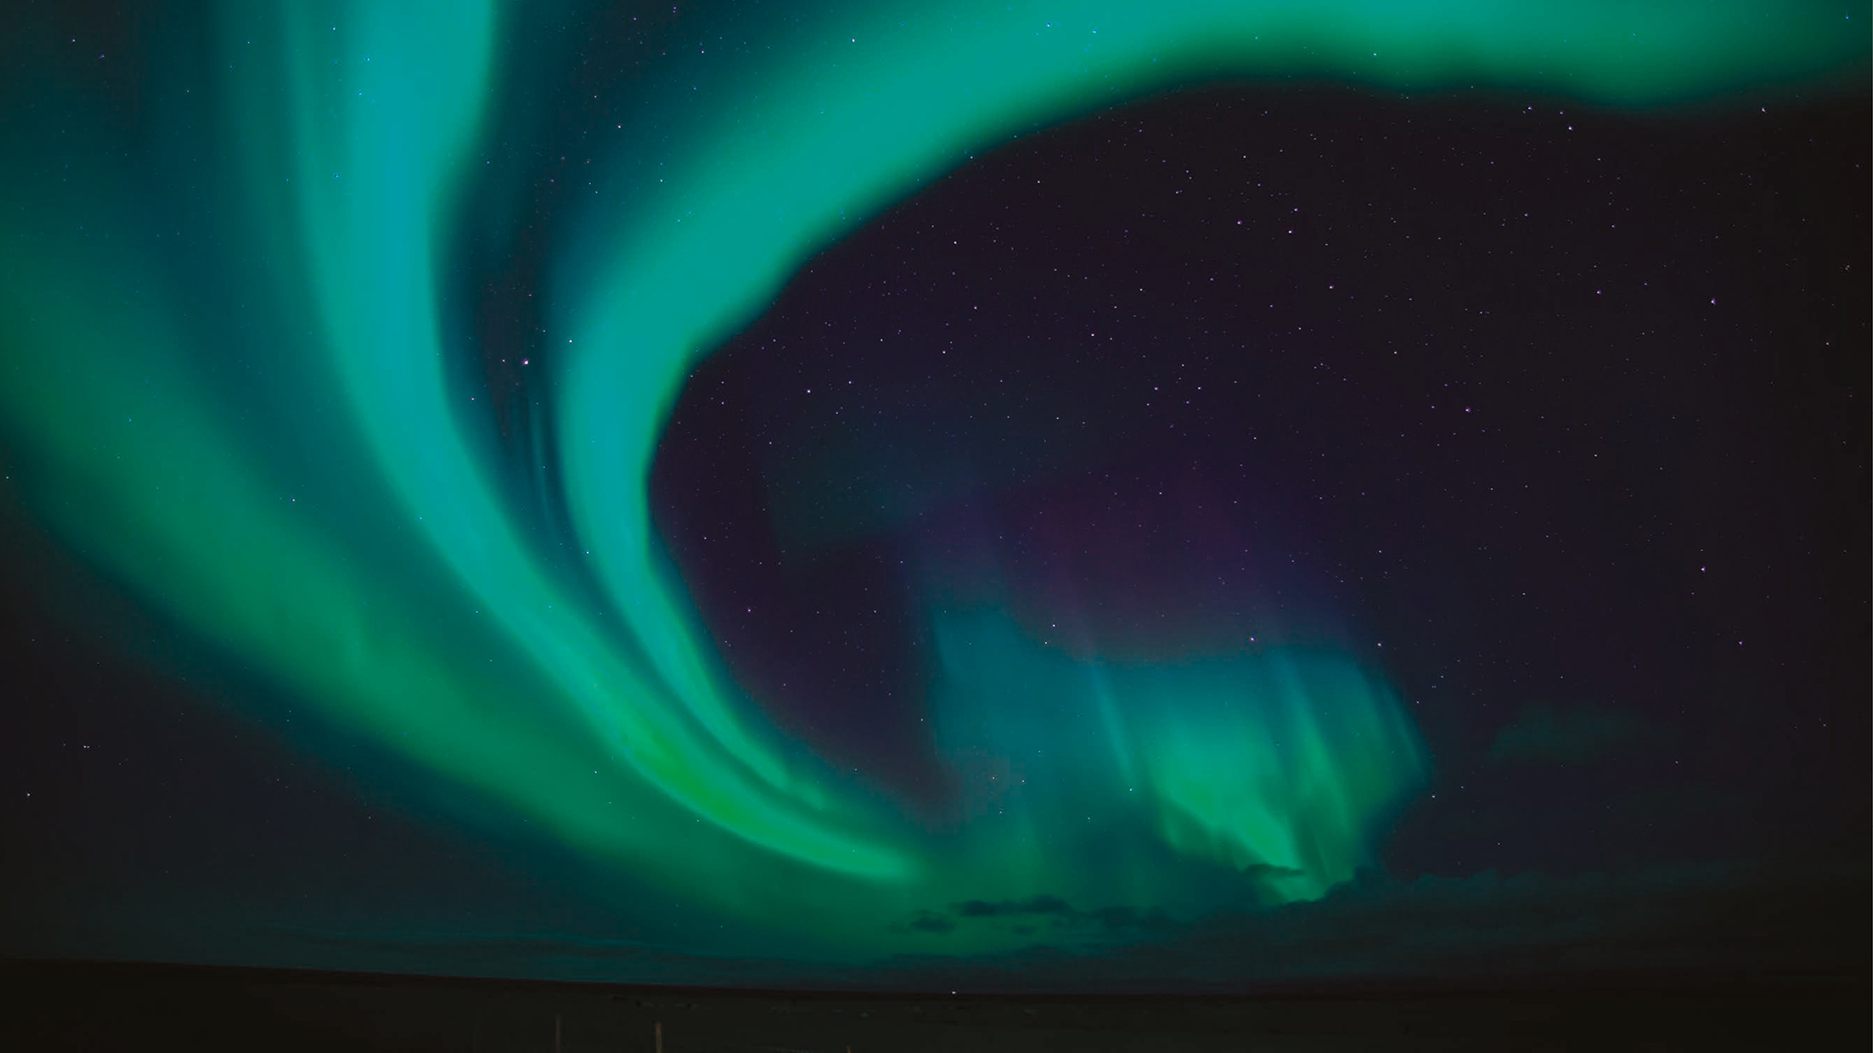
INOVAÇÕES
Sem barreiras. Queremos simplificar interações e criar, lado a lado, as melhores soluções.

Slide 28
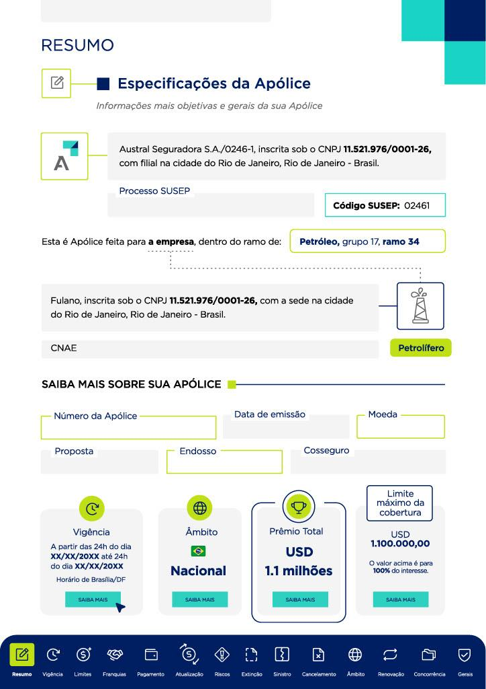
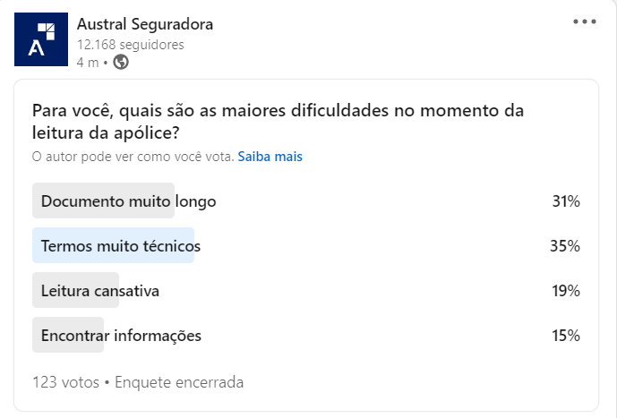
AUSTRAL SEGURADORA APRESENTAÇÃO INSTITUCIONAL
INOVAÇÕES 28
NOVA APÓLICE AUSTRAL
Com base em pesquisas feitas com nossos clientes, desenvolvemos uma nova apólice inovadora. Desenhada para ser mais dinâmica, intuitiva e funcional, a nova apólice navegável transforma a experiência de leitura.
AUMENTO DE
AUMENTO DE
28%
20%
NA FACILIDADE DE
NA FACILIDADE DE
LEITURA
LOCALIZAR
INFORMAÇÕES
VALORES ATRIBUÍDOS
80%
20%
OBJETIVA
ACESSÍVEL

Slide 29
Para nós, integridade é premissa
TRANSPARÊNCIA
O mercado de seguro e resseguro possui uma função social relevante, com papel de destaque na economia e importante impacto na sociedade brasileira.

Slide 30
AUSTRAL SEGURADORA APRESENTAÇÃO INSTITUCIONAL
TRANSPARÊNCIA 30
GOVERNANÇA CORPORATIVA, SOCIAL E AMBIENTAL
NOSSOS VALORES SÃO INABALÁVEIS.
Chegamos até aqui seguindo princípios e processos com responsabilidade e alto padrão ético.
CONSIDERAMOS
DIFERENTES
GRUPOS
Apesar do baixo impacto ambiental que nossos negócios ocasionam, adotamos uma Política Socioambiental, que visa garantir que nós não apoiemos atividades que não estejam em linha com nossos princípios socioambientais e reputacionais.
GERAMOS
IMPACTO
POSITIVO
PRINCÍPIOS INEGOCIÁVEIS
PARCERIA DE VERDADE
DINAMISMO EM PRÁTICA
EXPERIÊNCIA COM FLEXIBILIDADE
ACREDITAMOS QUE
CADA AÇÃO CONTA

Slide 31
AUSTRAL SEGURADORA APRESENTAÇÃO INSTITUCIONAL
TRANSPARÊNCIA 31
GOVERNANÇA CORPORATIVA, SOCIAL E AMBIENTAL
PROJETOS PATROCINADOS
Instituto Reação
Fundação Dorina
Nowill para cegos
Roda de Palhaço
Projeto Lev
Projeto Solar
Meninos de Luz
Estúdio Escola de Animação
ONG Mundo Novo
Projeto Tomates Verdes Fritos

Slide 32
australseguradora.com
RIO DE JANEIRO
T. +55 21 3125 5500
Rua Bartolomeu Mitre, 336 3 andar Leblon 22431 002 Rio de Janeiro RJ Brasil
SÃO PAULO
T. +55 21 3125 5500
R. Min. Jesuíno Cardoso, 454 - Vila Nova 04544-051 Conceição, São Paulo SP

